Slide 1

Superviseur:Professeur-Monsieur Jean-Marie JACQUET
INFO M441 - Approche Sémantique
Protocole de la retransmission bornée pour les grands paquets de données
Présentée par: Quoc Anh LE
Lundi, Juin 02, 2008

Slide 2
Rappel
Les algèbres de processus: sont un famille de langages formels permettant de modéliser les systèmes (informatiques) concurrents ou distribués.
µCRL (micro Commen Representation Language) est un langage algébrique de processus qui est spécialement développé pour tenir compte de données lors d’étude des processus communicatifs. Il est principalement destiné pour étudier les techniques descriptives et analytiques pour les (grands) systèmes distribués.
Coq est un système de gestion de la preuve: un fait la preuve avec Coq est mécaniquement vérifiée par la machine. En particulier, Coq permet:
  De définir des fonctions ou des prédicats,
  État de théorèmes mathématiques et les spécifications du logiciel,
  De développer interactivement preuve formelles de ces théorèmes,
  Pour vérifier ces preuves par un relativement petit de certification « noyau ».

Slide 3
Rappel
Les opérateurs principales pour définir les processus finis (A, +, .) : A est un ensemble d’actions (atomic), « + » est une composition alternative et « . » est un composition séquentielle.
Les opérateurs communicatifs (╙,║,│) pour exprimer les parallélismes.
Deadlock et encapsulation (δ, ∂_{H}) pour forcer les actions atomique à la communication
Silence et abstraction (τ , τ_{l}) pour les calculs internes invisibles
Guarded linear recursion ((X|E)) pour capturer les processus ordinaires
=> Grâce à eux, on peut une forme solidaire pour analyser les systèmes différents

Slide 4
Introduction
Ce rapport présente la spécification formelle et la vérification du protocole BRP (Bounded Retransmission Protocol) utilisé par Philips dans l’un de ses produits.
Un paquet est trop grand d’envoyer une seul fois, donc il doit être coupé en plusieurs parties et on envoie chaque partie tour à tour.
  Limiter le temps d’envoi
  Limiter le nombre de retransmission
Les signaux sont envoyés à fin d’informer l’états en cours.
µCRL est appliqué comme un cadre formel (µCRL est une combinaison des algèbres de processus et les types de données abstraites).
Coq est utilisé pour vérifier la sécurité (safety), l’interblocage et le liveness

Slide 5
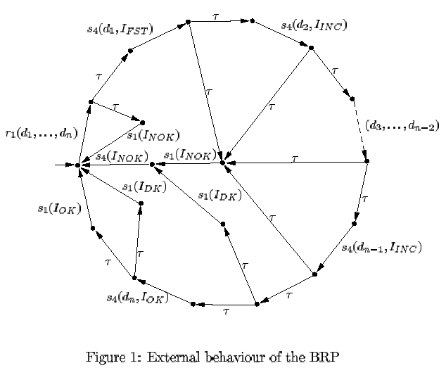
Description du comportement extérieur (1)
Le cercle représente les transferts réussis des paquets.
Mémoire-tampon (buffer) pour recevoir les données du client et les envoyer.
Limiter le temps d’envoi pour chaque paquet => pas assurer les réussites
Les paquets ne seront pas coupés ou changés de l’ordre.
La grande donnée d’entrée au canal 1 est modelé comme une liste des petits paquets r1(d₁,…,d_{n}).
Indicateur d’états sont transmis à l’envoyeur et aussi au receveur.
Indicateurs: I_{FST}, I_{INC}, I_{OK}, I_{NOK} or I_{DK}
Canal 1
Il y a un cas spécial qu’un message envoyé au canal 1. Supposé que l’envoyeur envoie le dernier paquet d_{n} à la destinataire, mais il ne reçoit pas la confirmation, après même le nombre maximal de retransmission. Donc, il ne sait pas si le récepteur reçoit d_{n} ou pas. Alors, un message I_{DK} est envoyé au canal 1 après un certain temps. Donc, l’envoyeur pourra continuer transmettre la liste à venir.

Slide 6
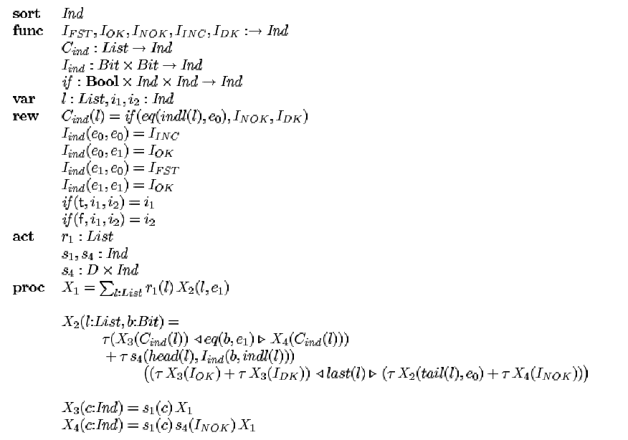

Description du comportement extérieur (2)
Le comportement est modelé comme un processus défini par un système de 4 équations récursives comme le suivant:
  r_{i}(d) et s_{i}(d): recevoir et envoyer le paquet d par le canal i
  xy: composition séquentielle
  x‹b›y: then-if-else
  x+y: choix – composition alternative
  τ: silence pour les calculs internes invisibles
  Choisir une liste dans un ensemble des listes
X1: liste l -> faire suivre à X2 dont chaque élément joint b – bit supplémentaire
  e0 si certains éléments sont déjà envoyé avant
  e1 si aucun élément est déjà envoyé avant
C_{ind} calcule une indication pour le client
I_{ind} calcule une indication pour le destinataire
X2 = τx + τy dans lequel x,y pour perdre ou envoyer le premier élément de la liste
head(d1,…,d_{N}) = d1 et tail(d1,…d_{N}) = (d2,…,d_{N})
Indl(l) rend e0 ou e1

Slide 7
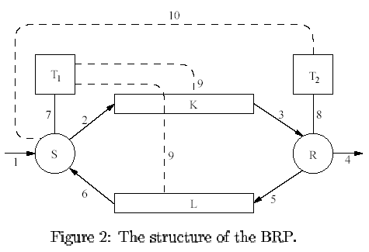
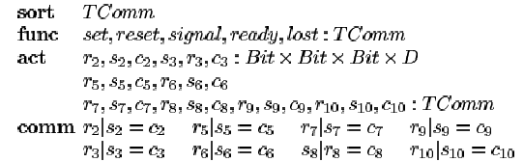
Description du protocole
Le système se compose d’un envoyeur doté un minuteur T1 et un receveur doté T2 qui échangent les paquets via les canaux K et L non déterminisme.
T1 et T2 utilisent un ensemble de signaux (TComm) pour informer les états du système en cours à l’envoyeur et au receveur.
Les signaux lost et ready sont transmis via les canaux 9 et 10. Ils sont considéré comme « elapse of time » et pas comme signaux physiques.
Le signal est un signal de time-out
r_{i} et s_{i} sont receveur et envoyeur respectivement via le canal i dans lequel le paquet transmis se compose de 4 parties (b,b’,b’’,d), trois premiers bits sont e₀ ou e₁ pour le but:
  b indique si d est le premier élément de la liste
  b’’ indique si d est le dernier élément de la liste
  b’’ est le bit alternatif pour assurer que le paquet ne sera pas double.

Slide 8
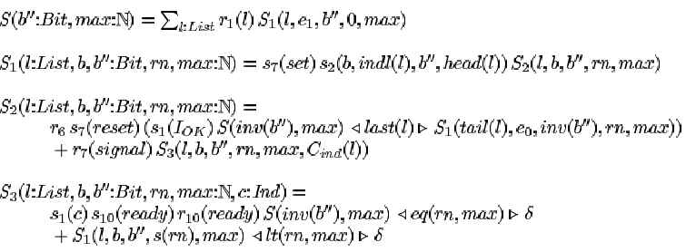
Description du protocole – L’envoyeur
L’envoyeur lit une liste (r1) et établit le compter à zéro. Ensuit, il envoi les éléments un par un (S1). Le temps T1 est remis le compteur à zéro (s7). Après avoir envoyé, l’envoyeur attend (s2) une reconnaissance (ack) du receveur ou un time-out.
  Si une reconnaissance arrive (r6), T1 sera remis à zéro (s7) et un signal de transmission réussi est envoyé (s1) SI c’est le dernier paquet de la liste, SINON le paquet suivant est envoyé.
  Si time-out est rendu par T1 (r7), le paquet est retransmis SI le nombre de retransmission n’est pas encore dépassé le valeur maximum, alors, le compteur augmente par 1 et le temps est remis. SINON, la transmission est cassée et T2 expire (s10)

Slide 9
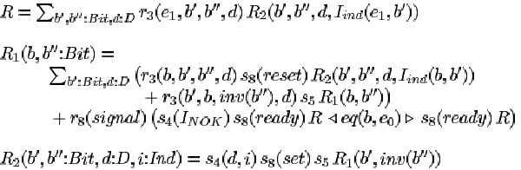
Description du protocole – Le receveur
Le receveur attend le premier paquet r3(e1) à arriver (R). Lorsque le paquet arrive (R2), T2 est démarré (s8) et un reconnaissance est envoyé (s5). Après, il continue d’attendre les paquets suivants à arriver (R1); le valeur alternatif est stocké.
  Le premier bit de R1 indique si le paquet précédent est le dernier ou pas. Le deuxième bit est le valeur souhaité du bit alternatif (b’’=inverse(b’’)). Chaque paque arrivé est reconnaît mais il est traité par le receveur si seulement le bit alternatif indique qu’il est nouveau. Dans ce cas, T2 est remis. Note que si seulement le paquet dernier est le denier paquet de la liste, un paque frais sera alors le premier de la liste suivante et un paquet répété sera encore le dernier de la vieille liste. Ça explique une double utilisation du bit b.
  Ça continue jusqu’à T2 émit time-out (r8) lors de l’attente depuis longtemps pour une nouvel arrivée indiquant que la transmission est cessée. L’envoyeur est informé que le dernier élément n’est pas encore délivré (s4). Note que si la transmission de la liste suivante commence avant d’expiration du T2, le système du bit alternatif continue jusqu’à un échec.

Slide 10

Description du protocole – Le temps T1
Le système de temps T1 émit un time-out si une reconnaissance (ack) n’arrive pas à temps.
  Il est mis chaque fois un paquet est envoyé et remis lors que ce paquet est reconnaît.
  Pour éviter qu’un message arrive après l’expiration du temps, on demande aux canaux K et L de transmettre un signal s9(lost) à T1, indiquant qu’un time-out peut être apparaît. Ça suit la supposition que: le temps total pour un paquet est traversé via le canal K pour générer une reconnaissance à R et pour la transférer via L est borné par un retard fixe.

Slide 11

Description du protocole – Le temps T2
Le système de temps T2 est remis par le receveur r8(set) chaque fois un nouveau paquet arrive. Il émit un time-out si la transmission d’une liste est cessée par l’envoyeur. Son retard doit surpasser le temps maximum du retard de T1. T2 est aussi modelé que l’envoyeur ne commence pas de lire et transmettre la liste suivante avant que le receveur réagit correctement l’échec. C’est nécessaire car le receveur ne change pas encore son bit alternatif, donc un nouveau paquet sera interprété comme une répétition.
Le time-out s8(signal) est précédé par un signal de l’envoyeur r10(ready) pour assurer que la transmission de la liste en cours s’arrête. Il est suivi par r8(ready)s10(ready) pour empêche l’envoyeur d’envoyer une nouvelle liste trop tôt.

Slide 12
Description du protocole – Les intermédiaires L, K
K attend et recevoir un paquet au canal 2 r2(b,b’,b’’,d), il y a alors deux cas:
  Il transmet ce paquet au receveur via le canal 3 (r3)
  Il perd ce paquet, après un retard il fait T1 via le canal 9 s9(lost) d’envoyer à l’envoyeur un time-out.
L reçoit une reconnaissance du receveur via le canal 5 (r5). Il y a alors deux cas:
  Il transmet ce message à l’envoyeur via le canal 6 (s6)
  Il perd ce message, après un retard, il fait T1 via le canal 9 s9(lost) d’envoyer à l’envoyeur un time-out.

Slide 13
Description du protocole
Protocole de la retransmission bornée pour les grands paquets de données peut être décrit comme le suivant.

Slide 14
La démonstration de correction
L’objectif: BRP satisfait tous les comportements extérieurs?
Techniques utilisées de vérification:
  Expansion: Afin de calculer les transitions initiales des processus t1 ║t2 ║t3 … il est suffisant de calculer les transitions initiales des arguments t1, t2, t3, …en utilisant les axioms
  Si un processus t ne peut exécuter aucun actions de l’ensemble H, alors on a: ∂_{H}(t) = t
  Bisimulation de branche:
  Toutes les équations gardées ont une seule solution => donc, il faut transformer les équations à la forme gardée
Théorème: Pour tout max: N, on a X₁ = BRP(max)
Tout d’abord, on donne les calculs qui sont nécessaires pour la démonstration sous les lemmes
Supposé que on a deux situations Z₁ et Z₁’ dans lesquelles le receveur ne connaît pas le bit alternatif pour le suivant lorsque:
  Après avoir démarré le protocole.
  Après la terminaison à cause d’échec.
Alors, on doit montrer ces deux situations mènent une solution unique

Slide 15
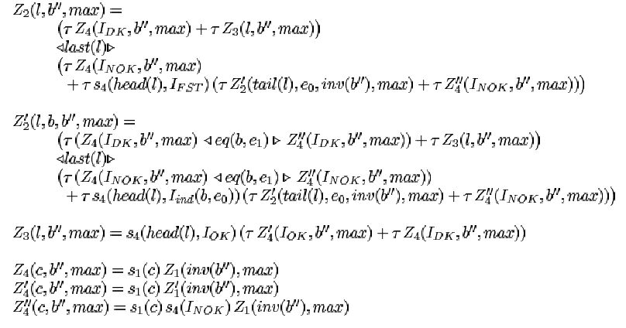
La démonstration
Z₂,…,Z₄’’ décrivent les comportements extérieurs du protocole. Ce sont les équations récursives comme le suivant:

Slide 16
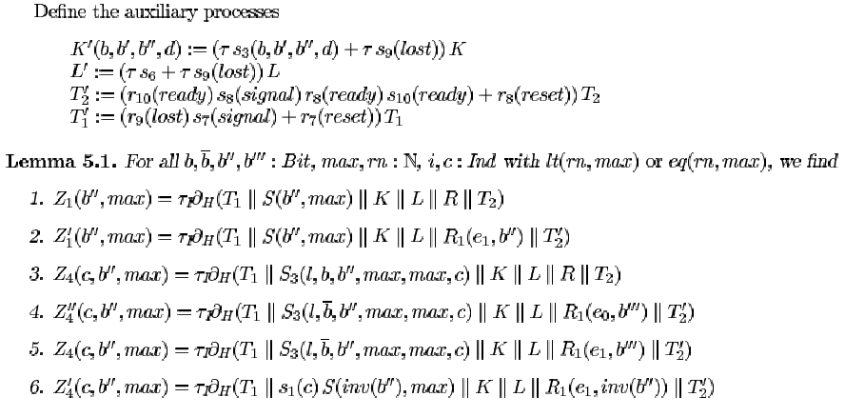
La démonstration – Le lemme
1,2 sont justifiés grâce à l’expansion à droit pour les processus parallèles. Il est lassé passer parce qu’il est complètement standard.
3,4,5 sont justifié grâce à 1 et à l’expansion à droit.
6 est justifié grâce à 2 et l’expansion à droit.

Slide 17
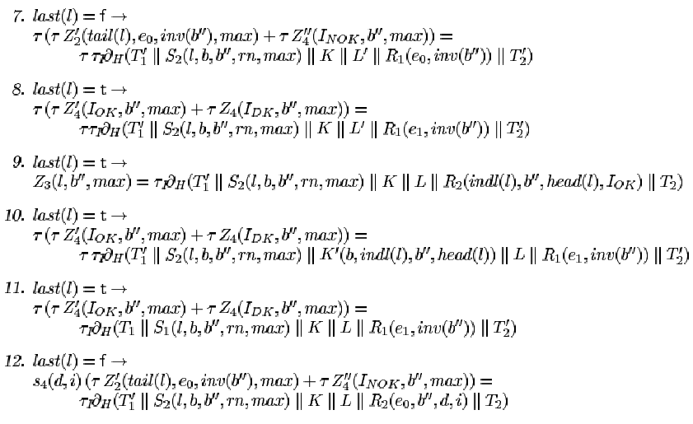
La démonstration – Le lemme
8,10,11: Tout d’abord, on prouve 8 grâce à 5,6. Ensuit, à partir de 8 et 5, on prouve 10, après 11 est une conséquence de 10. En fait, 8 utilise 6 et l’hypothèse inductive pour 11. Enfin, 9 est déduit de 8.

Slide 18
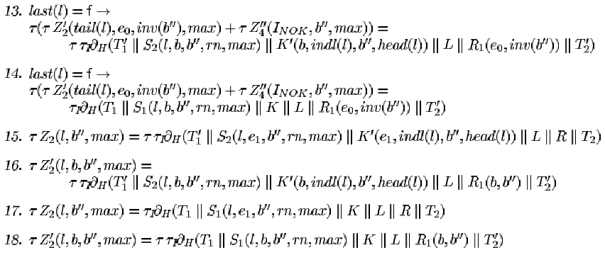
La démonstration – Le lemme
7, 12, 13, 14, 16, 18: pour le max, rn et l fixes, 7=>12, 13=>14 et 16=>18 peuvent être justifiés grâce à l’expansion.
Si l = vide, alors 7 et 13 sont vrais car last(vide) = vrai. Pour rn=max, 7 entraîne 16.15
15,17: 15 entraîne 17, pour 15, on utilise 3.

Slide 19

La démonstration
A partir des lemmes 17 et 18, on a
Et on a aussi
C’est clair qu’elles sont sous formes une spécification récursive gardée qui a une solution unique et Z₁, …, Z₄ ’’ forment la solution. Donc, BRP(max) = Z₁(e₀,max)

Slide 20
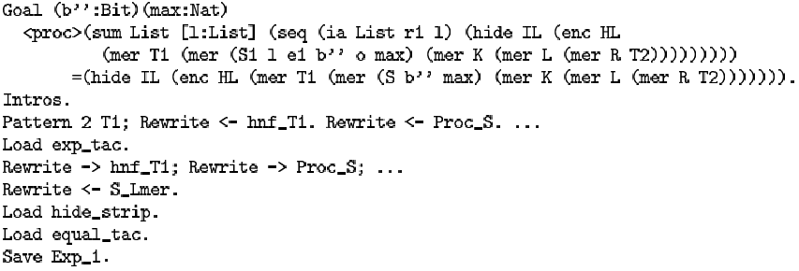
Vérifié par Coq V5.8.2
Grâce au lemme 1, on a
Sous la langue vulgaire, le preuve de l’équation ci-dessus est décrit comme le suivant:
Cependant, on ne peut pas mécaniser tout calcul algèbre. Donc, on doit ajouter certains caractéristiques manqués du système Coq:
  Metavariable
  Full second order matching
  Definition unfolding mechanism
  Extensible vernacular language

Slide 21
Conclusion
Ce protocole est déjà appliqué aux produits de Philip donc, sa correction est justifiée.
La description est très concis (environ une page)
La démonstration est justifiée par les opérateurs standards
Trois caractéristiques importants: le sécurité, l’interblocage et le liveness sont vérifiés par Coq

Slide 22
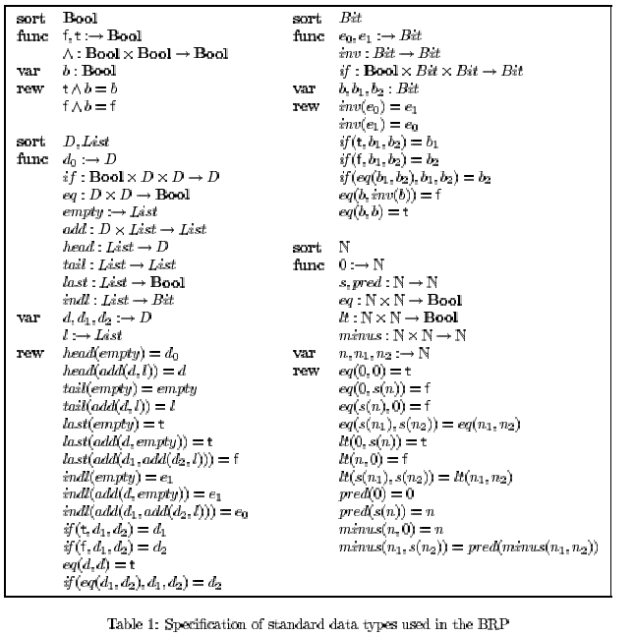
Annexe

Slide 23
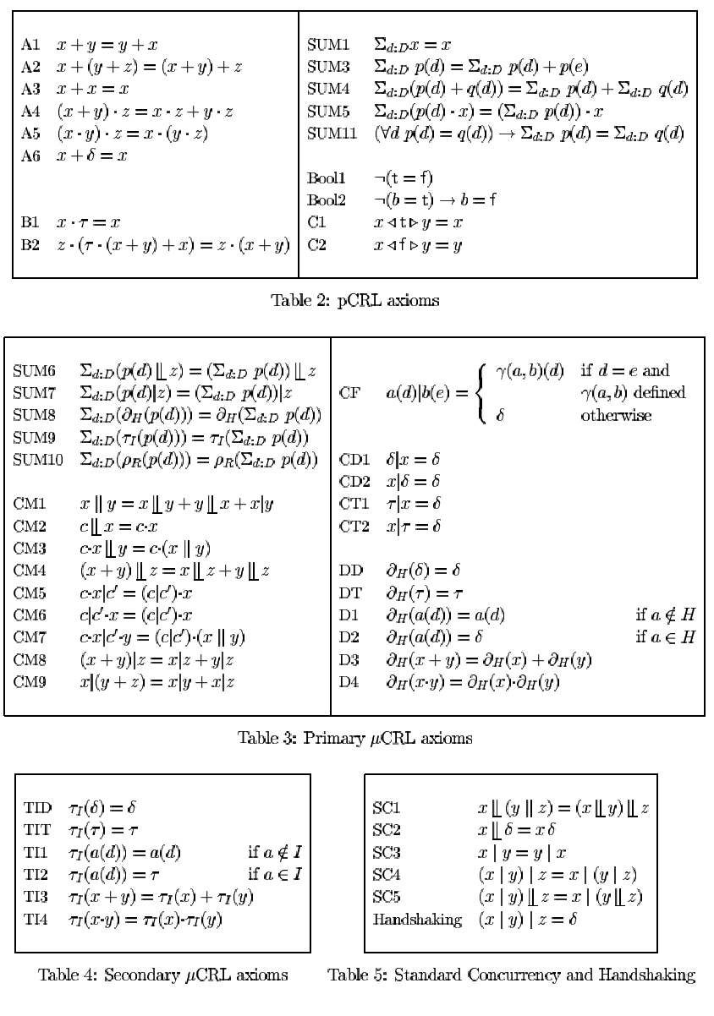
Annexe

